Slide 1
Hur kan vi koppla samman strategisk verksamhets­planering och kvalitetssystem i praktiken?
Birgitta Magnusson, processledare för Planera och följa upp verksamhet
Anna Sandell, kvalitetskoordinator

Slide 2
Varför vill vi koppla ihop dessa processer?
Övergripande mål i universitetets strategi är
Hög kvalitet i utbildning och forskning
Kvalitetssystemet förmår identifiera utvecklingsbehov, men:
Kvalitetssystemet förmår inte ensamt agera på identifierade utvecklingsbehov.
→ Hur kopplar vi samman kvalitetssystemet med verksamhetsplaneringen för att nå strategins mål, men utan att skapa ytterligare komplexitet?

Slide 3
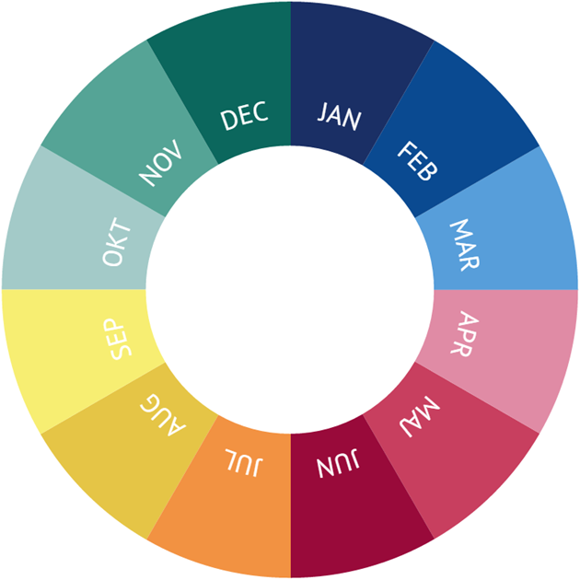
Nuvarande arbetssätt
Beslut budget. Beslut institutionernas verksamhetsplaner.
Kvalitetsdialoger på institutionsnivå
Beslut GVs och Bibliotekets verksamhetsplaner.
Verksamhetsdialoger universitetsnivå. Budgetdiskussioner universitetsnivå.
Förslag till GVs prioriteringar.
Verksamhetsdialoger fakultetsnivå.
Kvalitetsdialoger fakultetsnivå.
Integrerat arbete med verksamhetsplaner, kompetensförsörjningsplaner och budget.
Förslag till resursfördelning universitets- och fakultetsnivå.
Riskanalyser.
Kvalitetsdialoger universitetsnivå
Kvartalsbokslut och prognos.
Beslut om resursfördelning och planeringsförutsättningar samt ram för gemensamma åtaganden (1+2 år) universitets- och fakultetsnivå.
Beslut om indirekta kostnader och lokalkostnader (2+1 år).
Beslut om specificering av gemensamma
åtaganden.

